Slide 1
【資料４】
事務局報告
次年度の取組予定など

Slide 2
次年度の取組予定など
☞①普及啓発・②医療体制の確保に関する取組の継続
①正しい知識の普及啓発
・研修会・講習会の実施（委託等）
・ポータルサイト等を活用した情報提供
②医療体制の確保
・連携推進ための取組の継続 （病院連絡会議・勉強会など）
・病院間の情報共有の促進
（参考1）大阪府のアレルギー疾患対策に係る予算
主な事業：拠点病院への委託による研修・講座 / 各会議の開催
・R7 : 2,517千円 (内訳 : 委託料 2,257千円 / 会議開催費用 260千円)
・R8（予算案） : 2,600千円 (内訳 : 委託料 2,331千円 / 会議開催費用 269千円)
（参考2）厚生労働省におけるアレルギー疾患対策に係る予算
主な事業：厚生労働科学研究費などの補助金・都道府県事業への補助・関係者への研修など
・R7 : ９.５億円
・R7（補正予算案） ： ０.３億円
・R8（予算案） : ９.４億円
Notes:
国予算のうち、約7.5億円は厚労科学研究費などの補助金

Slide 3
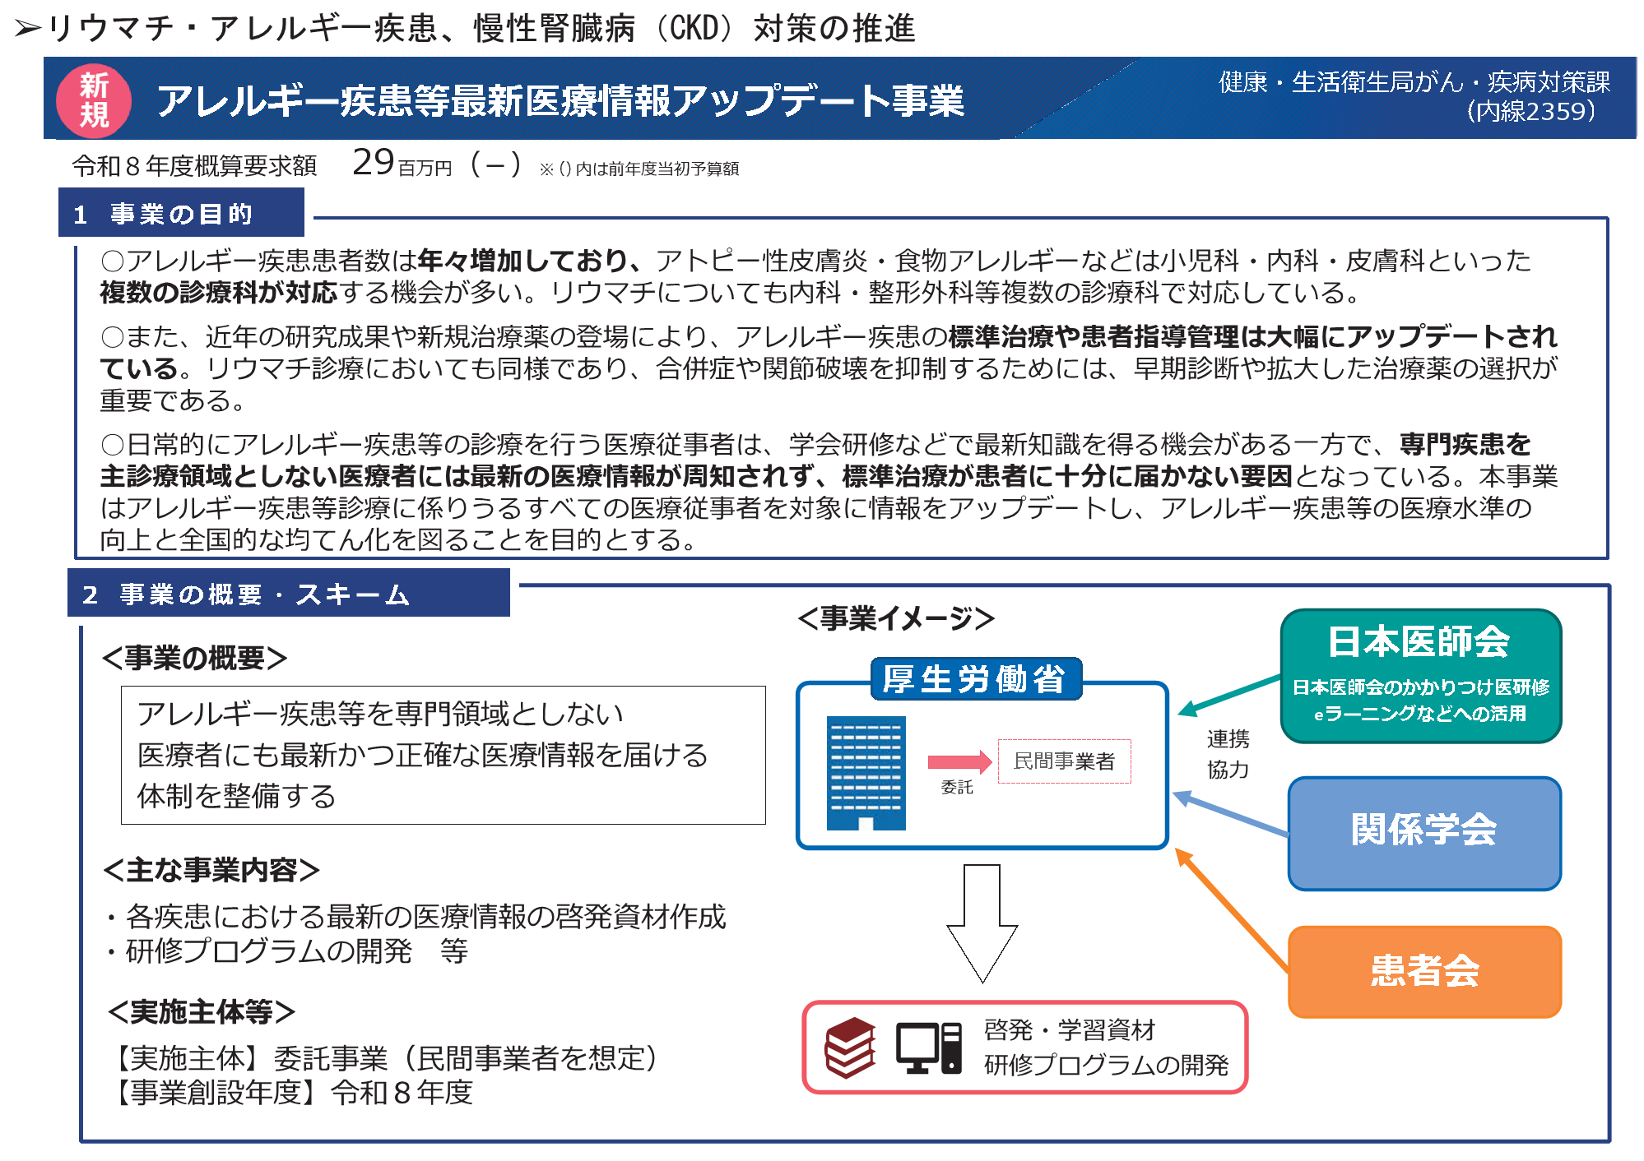
【参考】厚生労働省新規事業
厚生労働省_予算概算要求の主要事項より抜粋（R7.9.1公表資料）
（大阪府補足）・R7.9.1時点では新規事業としてR8概算要求に計上
・R7.12月の閣議決定後の資料ではR7年度補正予算として計上

